Slide 1
I- Fonctionnement de la JVM

Slide 2
Caractéristiques
Java est un langage de programmation objet, fortement typé.
Compilé vers du byte code, voir complètement compilé, s’exécute sur une JVM (Java Virtual Machine).
Le code compilé est indépendant de la plateforme (OS)
Principe WORA (Write Once Run Anywhere) (limite : multiples implémentations des VMs d’exécution, multiples plateformes, et donc multiples tests nécessaires)

Slide 3
Ingrédients pour “faire” du Java
JDK (Java Development Kit) : compile les programmes sources (compilateur). Le JDK dépend de la plateforme, mais le code généré ne dépend pas de la plateforme (équivalent des fichier .pyc en Python)
JRE (Java Runtime Environment) : les bibliothèques nécessaires pour exécuter des programmes Java déjà compilés
JVM (Java Virtual Machine) : machine virtuelle bas niveau exécutant le code (note : d’autres langages que Java utilisent la JVM comme Scala)
Un IDE (Integrated Development Environment) comme Eclipse pour écrire les programmes
Un Repository en ligne pour sauvergarder, partager et collaborer sur un projet à plusieurs (GitHub)

Slide 4
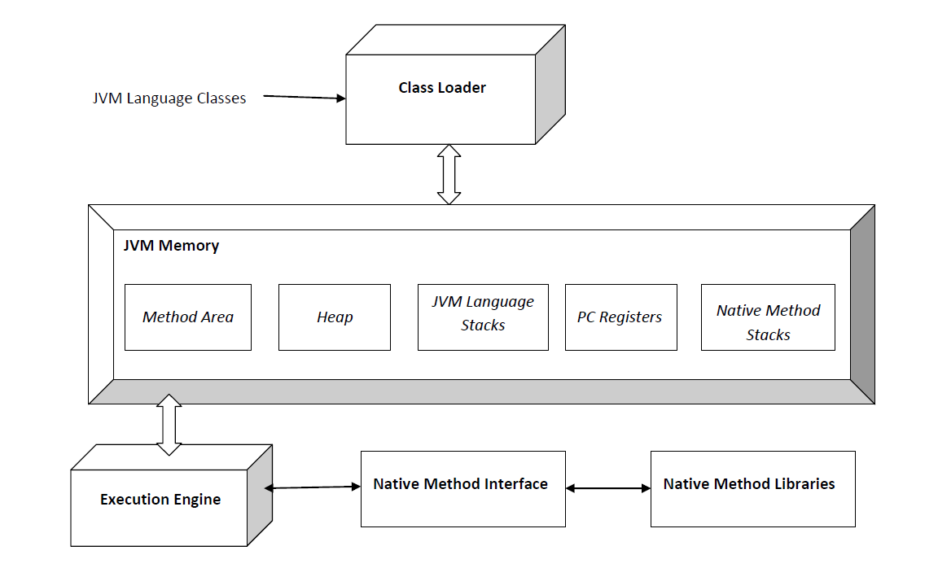
La JVM
= Machine Virtuelle permettant d’exécuter du byte code Java.
Inclut un compilateur JIT (Just in Time) qui compile le byte code en langage machine au cours de l’exécution
Vérifie la sûreté du byte code (branchements valides au sein d’une méthode, données réinitialisées, contrôle de l’accès aux données)

Slide 5
Fonctionnement général de HotSpot
HotSpot est le compilateur JIT de Java (développé depuis 1999) écrit en C++ et Assembleur
HotSpot monitore en permanence les parties du code exécuté de nombreuses fois (dits des “hotspots”) et les optimiser
Compile uniquement les méthodes appelées “fréquemment” (basé sur une prédiction du nombre de fois qu’elles seront invoquées)
HotSpot contient
Un classloader Java
Un interpréteur de bytecode
2 compilateurs
Client (charge rapidement, moins d’optimisations et plus d’interprété)
Serveur (charge lentement en procédant à davantage d’optimisations préalables)
Des Garbage Collectors
Des bibliothèques runtime

Slide 6
Fonctionnement d’un garbage collector (Ramasse Miettes)
Rôle du Garbage Collector :
s'assurer que tout objet dont il existe encore une référence n'est pas supprimé
récupérer la mémoire des objets inutilisés (dont il n'existe plus aucune référence)
éventuellement défragmenter (compacter) la mémoire de la JVM selon l'algorithme utilisé
intervenir dans l'allocation de la mémoire pour les nouveaux objets à cause du point précédent

Slide 7
Grandes lignes de l’algo
Parcourir l'espace mémoire,
1.1 Marquer les objets dont il existe au moins une référence de la part d'un autre objet. /!\ références circulaires
Tous les objets qui ne sont pas marqués sont éligibles pour récupérer leur mémoire.
Leur espace mémoire sera libéré par le ramasse-miettes ce qui augmentera l'espace mémoire libre de la JVM.

Slide 8
Limites du garbage collector
Si on a besoin ponctuellement de trop de mémoire, ça ne résout rien (executer avec un plus grand paramètre –Xmx qui par défaut est de 256Mo)
N’empêche pas les fuites de mémoire (si on crée à force trop d’objets)
Consomme des ressources (à la fois pour libérer mais aussi pour allouer car le GC est responsible de la défragmentation)

Slide 9
Implémentation du GC en Java
Utilisation de générations
Collecte fréquente sur des objets dits de la jeune génération
Collecte plus rare sur des objets de la vieille génération
On passe dans la vieille génération si on survit à plusieurs collectes d’objets de la jeune génération

Slide 10
Algos utilisés
Plusieurs modes
Sérial collector stop the world
Parallel collector stop the world
Concurrent low pause collector : traitements de la old generation simultanément de l’application
Utilisation d’instructions de la JVM
-XX:MaxGCPauseMillis=n
-XX:GCTimeRatio=n où n entre dans le calcul du ratio entre le temps du ramasse-miettes et le temps de l'application selon la formule 1 / ( 1 + n ) valeur par défaut : 99, soit 1% du temps pour le GC
-XX:ParallelGCThreads=n

Slide 11
Recommandations type d’algo
Conditions | Algorithme recommandé
Si la taille du tas est inférieure à 100Mb | serial collector -XX:+UseSerialGC
Si la machine est mono processeur | serial collector -XX:+UseSerialGC
Sans contrainte sur les pauses de l'application | parallel collector -XX:+UseParallelGC ou parallel compacting collector -XX:+UseParallelOldGC
Limiter le plus possible les temps de pause de l'application | CMS collector (avec le mode incremental activé si la machine dispose d'un ou deux processeurs) -XX:+UseConcMarkSweepGC

Slide 12
Recommandations paramètres
Option | Rôle
-Xms | Taille initiale du tas (heap)
-Xmx | Taille maximale du tas (heap)
-Xmn | Taille de la Young Generation du tas
-Xss | Taille de la pile (stack) de chaque thread. Si celle-ci est trop petite, une exception de type StackOverFlowError est levée Exemple : -Xss1024k
Utilisation de -XX:+HeapDumpOnOutOfMemoryError pour obtenir un dump en cas d’out of memory

